Slide 1
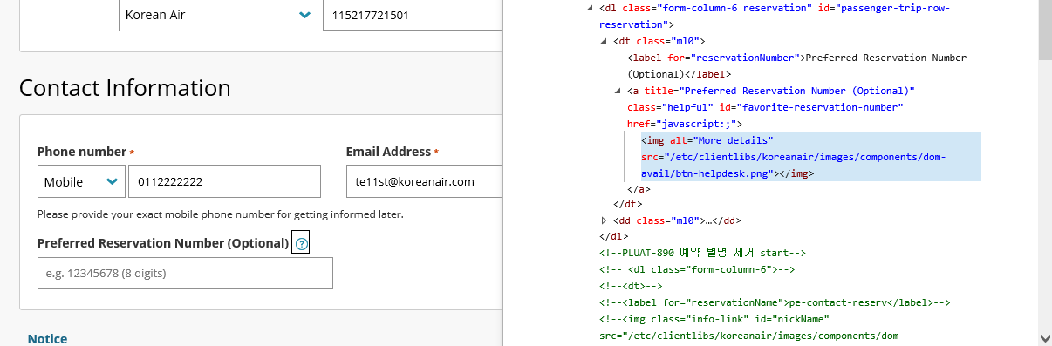
QA_Audits | Page No. | Checklist No. | IA Doc. No. | IA Status No. | Publisher | Developer | Auditor | ETC
 |  |  |  |  |  |  | 고애영
Menu & URL | PLUAT-2006
QA Date 7/5
QA Auditor 고애영
Fixed (STG)
v
오류내용 | <a>태그에 title이 있음 Role=“button”이 없음. 이미지 alt의 내용으론 내용을 이해하기 불충분함. 4. 정의형목록이 아니므로 <dl>에 role="presentation“이 있어야함
오류수정 | <a>태그에있는 title삭제 <a>태그에 role=“button”삽입, 스페이스바로도 동작하도록 수정 Alt값을 Preferred Reservation Number(option)-Details로 수정 role="presentation“ 삽입
Audit Date 6/28
Auditor 고애영
DEV

Slide 2
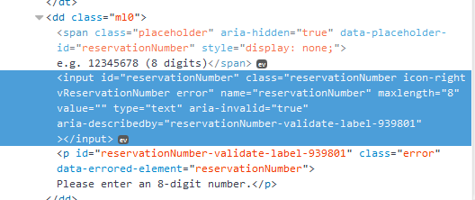
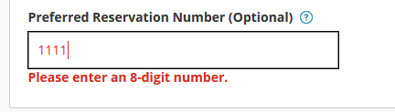
QA_Audits | Page No. | Checklist No. | IA Doc. No. | IA Status No. | Publisher | Developer | Auditor | ETC
 |  |  |  |  |  |  | 고애영
Menu & URL | PLUAT-2006
오류내용 | 플레이스홀더를 인풋에 연결해주고 aria-hidden=“true”를 삭제하여 스크린리더 사용자가 들릴 수 있게 수정.
오류수정 | <span>태그에 id생성 후 <input>박스에 aria-describedby=“id값”삽입하여 연결함. <input>박스 class=“hiddenx”삽입 에러문구와 플레이스홀더 두개가 aria-describedby로 연결되었으므로 <span class=“placeholder tabindex=“-1”…>과 <p class=“error” tabindex=“-1”…>이렇게 에러와 플레이스홀더 태그에 tabindex=“-1”삽입.
QA Date 7/5
QA Auditor 고애영
Fixed (STG)
Audit Date 6/28
Auditor 고애영
DEV

Slide 3
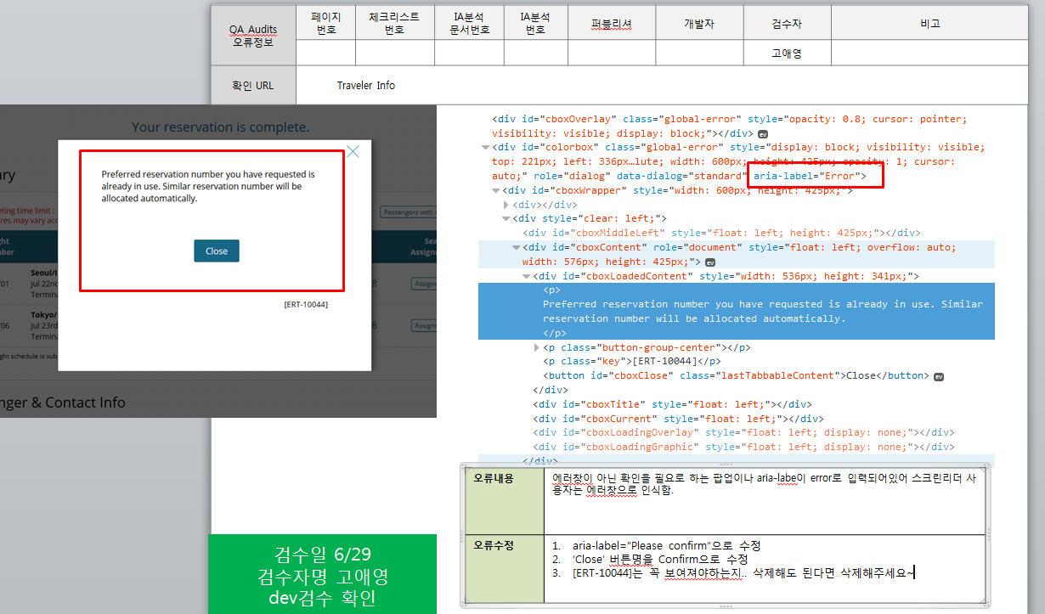
QA_Audits 오류정보 | 페이지 번호 | 체크리스트 번호 | IA분석 문서번호 | IA분석 번호 | 퍼블리셔 | 개발자 | 검수자 | 비고
 |  |  |  |  |  |  | 고애영
확인 URL | Traveler Info
QA_Audits | Page No. | Checklist No. | IA Doc. No. | IA Status No. | Publisher | Developer | Auditor | ETC
 |  |  |  |  |  |  | 고애영
Menu & URL | PLUAT-2006
QA Date 7/5
QA Auditor 고애영
Fixed (STG)
검수일 6/28
검수자명 고애영
dev검수 확인
Audit Date 6/29
Auditor 고애영
DEV

